Slide 1
S2 單元四：AI 進階與倫理深化
S2 Unit 4: Advanced AI and Deepening of AI Ethics
第 16 堂｜AI 生成影片／音樂
Lesson 16 | AI-Generated Video / Music
為關愛對象製作正能量作品
Creating Positivity Works for People We Care About
聖公會呂明才中學 S.K.H. Lui Ming Choi Secondary School｜S2 單元四：AI 進階與倫理深化

Slide 2
物資表 Materials List
可上網手提電腦或平板電腦 × 每組 1 部，全班約 6–8 部
工作紙「正能量作品企劃表」 × 每人 1 張
課室喇叭（播放作品用） × 1 套

Slide 3


Slide 4
本堂學習目標
Lesson Objectives
▸ 說出多媒體生成式 AI 的兩種應用：影片生成、音樂生成。
Name two applications of multimedia generative AI: video and music generation.
▸ 針對指定的關愛對象，設計一句清晰具體的正能量訊息。
Design a clear, concrete positivity message for a designated audience.
▸ 以小組合作完成約 30 秒短片或一首歌曲，加上字幕或旁白。
Complete a ~30-second video or a song in groups, with subtitles or narration.
▸ 在作品中註明「本作品含有 AI 生成內容」。
Label the work "This work contains AI-generated content".
聖公會呂明才中學 S.K.H. Lui Ming Choi Secondary School｜S2 單元四：AI 進階與倫理深化

Slide 5
甚麼是生成式 AI？
What Is Generative AI?
▸ 先從大量現有作品學習規律，再根據文字提示生成全新內容。
Learns patterns from many existing works, then generates brand-new content from a text prompt.
▸ 輸出是「新造」的，不是複製貼上。
The output is newly made, not copied and pasted.
▸ 本堂聚焦：影片生成 ＋ 音樂生成。
This lesson focuses on: video generation + music generation.
聖公會呂明才中學 S.K.H. Lui Ming Choi Secondary School｜S2 單元四：AI 進階與倫理深化

Slide 6
提示詞：具體，而非冗長
Prompts: Specific, Not Wordy
▸ 較弱：「做一段開心的影片。」
Weaker: "Make a happy video."
▸ 較佳：「為獨居長者製作 30 秒短片，溫暖色調，慢節奏，訊息是『你並不孤單』。」
Better: "Create a 30-second video for elderly people living alone, warm tones, slow pace, message: 'You are not alone'."
▸ 關鍵資訊：對象、長度、風格、訊息。
Key information: audience, length, style, message.
聖公會呂明才中學 S.K.H. Lui Ming Choi Secondary School｜S2 單元四：AI 進階與倫理深化

Slide 7
受眾意識：為長者設計
Audience Awareness: Designing for the Elderly
▸ 字幕字體要大，旁白語速要慢。
Large subtitles, slow narration.
▸ 用語親切，訊息簡單直接（一句話能說完）。
Warm language; simple, direct message (sayable in one sentence).
▸ 好作品＝對象看得明白、感到溫暖。
A good work = the audience understands it and feels warmed.
聖公會呂明才中學 S.K.H. Lui Ming Choi Secondary School｜S2 單元四：AI 進階與倫理深化

Slide 8
誠信：標示 AI 生成內容
Integrity: Label AI-Generated Content
▸ 必須註明「本作品含有 AI 生成內容」。
Must label "This work contains AI-generated content".
▸ 不可冒充全人手創作。
Never pass it off as entirely human-made.
▸ 不可用 AI 偽造影音去欺騙別人。
Never use AI-generated media to deceive others.
聖公會呂明才中學 S.K.H. Lui Ming Choi Secondary School｜S2 單元四：AI 進階與倫理深化

Slide 9
企劃表示例
Sample Plan
▸ 對象：社區獨居長者。
Audience: elderly people living alone in the community.
▸ 訊息：「天氣轉涼，記得加衣，你並不孤單。」
Message: "The weather is turning cold; remember to keep warm. You are not alone."
▸ 形式：30 秒短片，大字字幕＋慢速旁白。
Format: 30-second video, large subtitles + slow narration.
▸ AI：背景影片、配樂｜人手：訊息、字幕文稿、旁白錄音。
AI: background video, music | Humans: message, script, narration recording.
聖公會呂明才中學 S.K.H. Lui Ming Choi Secondary School｜S2 單元四：AI 進階與倫理深化

Slide 10
分組製作
Group Production
▸ 4–5 人一組，共用一部裝置，輪流操作。
Groups of 4–5 share one device, taking turns.
▸ 先填企劃表 → 寫提示詞 → 生成影音 → 加字幕／旁白 → 加 AI 標示。
Fill in the plan → write the prompt → generate media → add subtitles/narration → add the AI label.
▸ 工具由老師指定並示範，不需自行搜尋。
Tools are designated and demonstrated by the teacher; no need to search online.
📌 若網絡緩慢或工具故障，老師會改為示範操作，小組專注完成企劃及文稿。
If the network is slow or a tool fails, the teacher will demonstrate while groups focus on the plan and script.
聖公會呂明才中學 S.K.H. Lui Ming Choi Secondary School｜S2 單元四：AI 進階與倫理深化

Slide 11
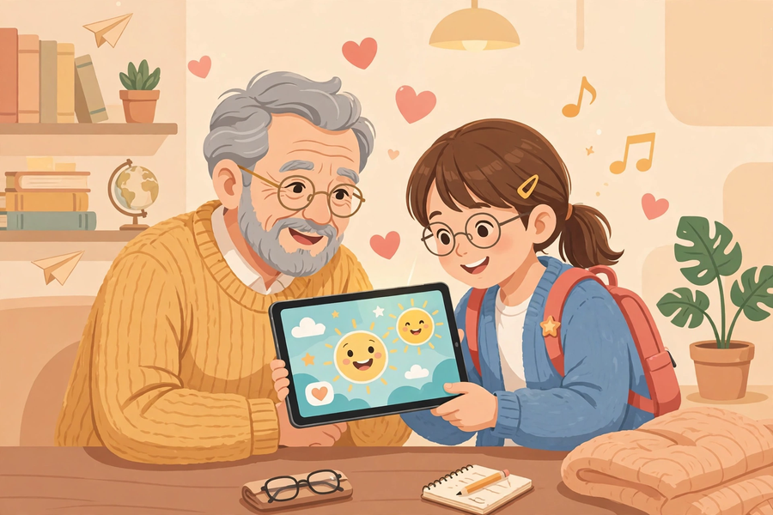

Slide 12
總結
Summary
▸ 提示詞具體 → 結果更貼合需要。
Specific prompts → results closer to what you need.
▸ 為對象設計：大字、慢速、親切。
Design for the audience: large text, slow pace, warm language.
▸ 誠信：標示 AI 生成，不可冒充。
Integrity: label AI-generated content; never pass it off.
▸ 下堂預告：Prompt 進階——角色扮演＋多輪對話。
Next lesson: Advanced Prompting — role-play + multi-turn dialogue.
聖公會呂明才中學 S.K.H. Lui Ming Choi Secondary School｜S2 單元四：AI 進階與倫理深化

